Slide 1
Актуализация знаний
1. Что такое гомеостаз и почему он является относительным?
2. Что такое внутренняя среда организма, и из каких компонентов она состоит?
3. Каковы функции крови, лимфы и межклеточного вещества?
4. Как клетки тела получают кислород и питательные вещества?
5. Какая жидкость выделяется при неглубоких ссадинах кожи и заполняет водяную мозоль?
6. Что может произойти, если надолго туго перевязать палец?
7. Почему результаты анализа крови широко используются в медицинской практике?

Slide 2
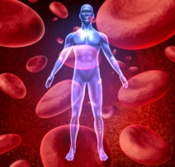
Постановка проблемы
1. А вы знаете, что в 5 литрах крови человека может раствориться 100 мл кислорода? Но для удовлетворения потребностей организма в кислороде его необходимо значительно больше. Каким же путем организм получает нужное количество кислорода?
2. Почему труп животного и человека уже через сутки начинает разлагаться, хотя в живом организме этого не происходит?
3. Вы уже знаете, что кровь – это жидкая соединительная ткань. Но в случае пореза она превращается в сгусток. Как и почему это происходит?

Slide 3
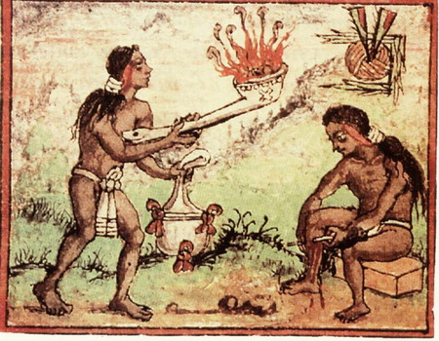
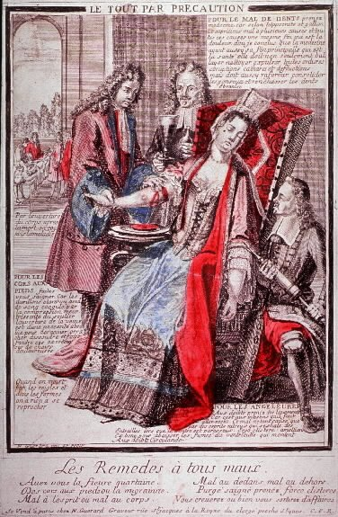
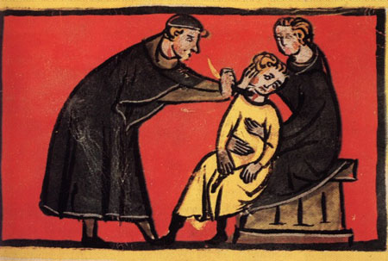

Slide 4
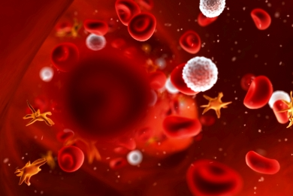
Кровь:
состав и выполняемые функции

Slide 5
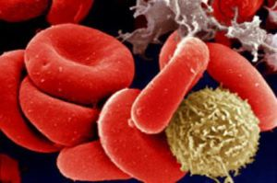
Цели урока:
дать определение крови
изучить состав и значение плазмы крови
выяснить строение, место образования, продолжительность жизни и функции форменных элементов крови
ответить на проблемные вопросы

Slide 6
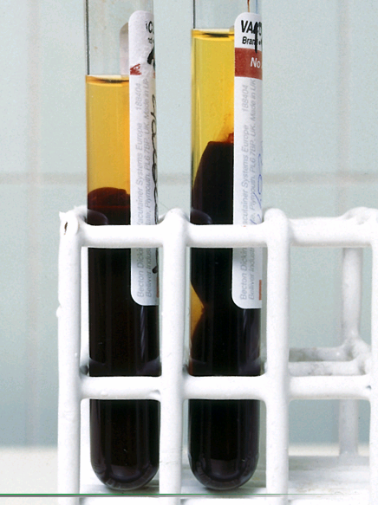
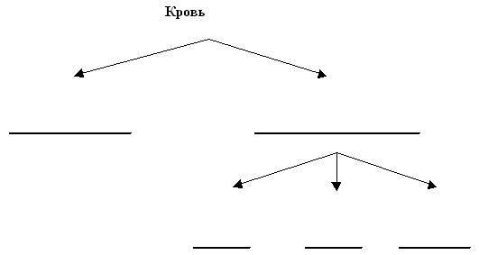
Кровь – это ...
КРОВЬ

Slide 7
Кровь – это жидкая соединительная ткань красного цвета.
КРОВЬ
Плазма (межклеточное вещество)
Форменные элементы
эритроциты
лейкоциты
тромбоциты

Slide 8
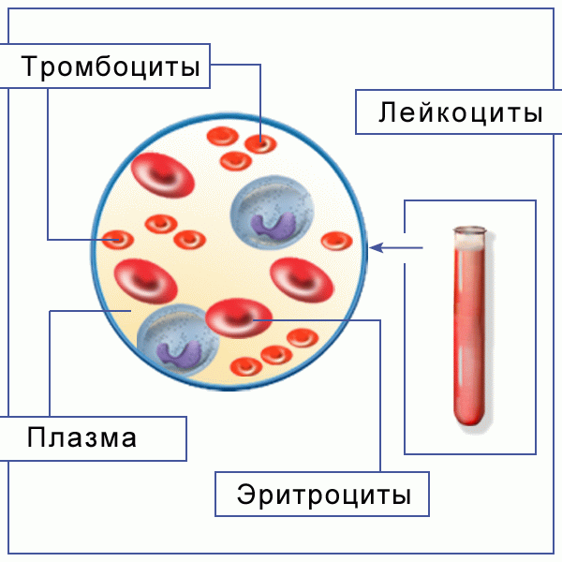
1.
2.
3.
4.

Slide 10
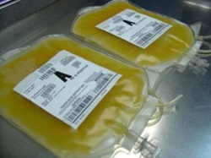
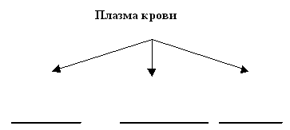
Плазма – это ...
Плазма

Slide 11
Плазма – это межклеточное вещество крови, составляющее около 60% её объёма.
Плазма
органические в-ва (белки, глюкоза и др.)
минеральные в-ва (соли Na, K, Ca и др.)
вода (90-92%)

Slide 12
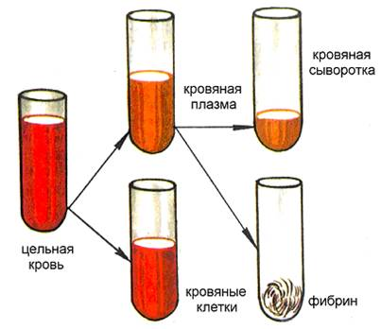

Slide 13
Форменные элементы крови
Форменные элементы крови | Содержание в крови, шт./мл | Особенности строения | Место образования и срок жизни | Функции
Эритроциты (красные клетки крови)
Лейкоциты (белые клетки крови)
Тромбоциты (кровяные пластинки)

Slide 14
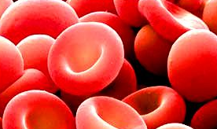
Форменные элементы крови
Форменные элементы крови | Содержание в крови, шт./мл | Особенности строения | Место образования и срок жизни | Функции
Эритроциты (красные клетки крови) | 4,5-5,5 млн. | мелкие, безъядерные, форма двояковогнутой линзы, эластичные, красные - содержат гемоглобин | в красном костном мозге, 100-120 сут. | дыха-тельная

Slide 15
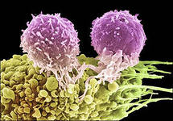
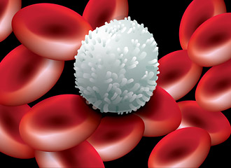
Форменные элементы крови
Форменные элементы крови | Содержание в крови, шт./мл | Особенности строения | Место образования и срок жизни | Функции
Лейкоциты (белые клетки крови) | 6-8 тыс. | размер и форма разные, бесцветные, ядерные, могут активно перемещаться | в красном костном мозге, в селезенке и лимфатических узлах, срок жизни разный | иммунная (защита от болезне-творных бактерий)
лейкоциты
атакуют бактерию
лейкоцит
среди эритроцитов

Slide 16
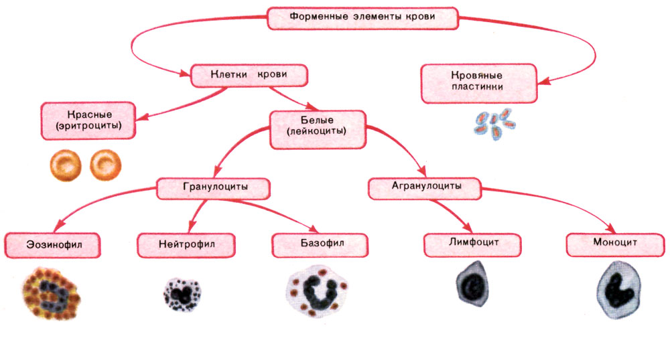
Разновидности лейкоцитов

Slide 17
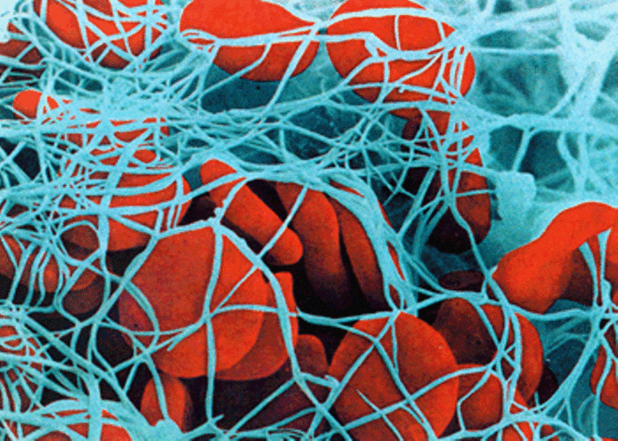
Форменные элементы крови
Форменные элементы крови | Содержание в крови, шт./мл | Особенности строения | Место образования и срок жизни | Функции
Тромбоциты (кровяные пластинки) | 400 тыс. | небольшие, безъядерные | в красном костном мозге, 5-7 сут. | осущест-вляют сверты-вание крови
тромбоциты, образующие тромб

Slide 18
Свёртывание крови – это ...
1
2
3
4

Slide 19
Свёртывание крови – это защитная реакция организма, препятствующая потере крови и проникновению в организм болезнетворных организмов.
1
повреждение кровеносного сосуда
2
разрушение тромбоцитов и выделение в плазму крови фермента, действующего на фибриноген
3
растворимый белок плазмы фибриноген → нерастворимый фибрин
4
нити фибрина образуют густую сеть – тромб (сгусток крови), закрывающий рану

Slide 20
Проблемные вопросы
1. А вы знаете, что в 5 литрах крови человека может раствориться 100 мл кислорода? Но для удовлетворения потребностей организма в кислороде его необходимо значительно больше. Каким же путем организм получает нужное количество кислорода?
2. Почему труп животного и человека уже через сутки начинает разлагаться, хотя в живом организме этого не происходит?
3. Вы уже знаете, что кровь – это жидкая соединительная ткань. Но в случае пореза она превращается в сгусток. Как и почему это происходит?

Slide 21
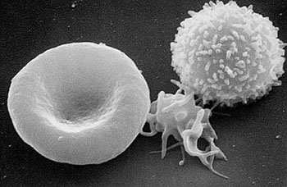
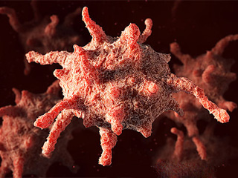
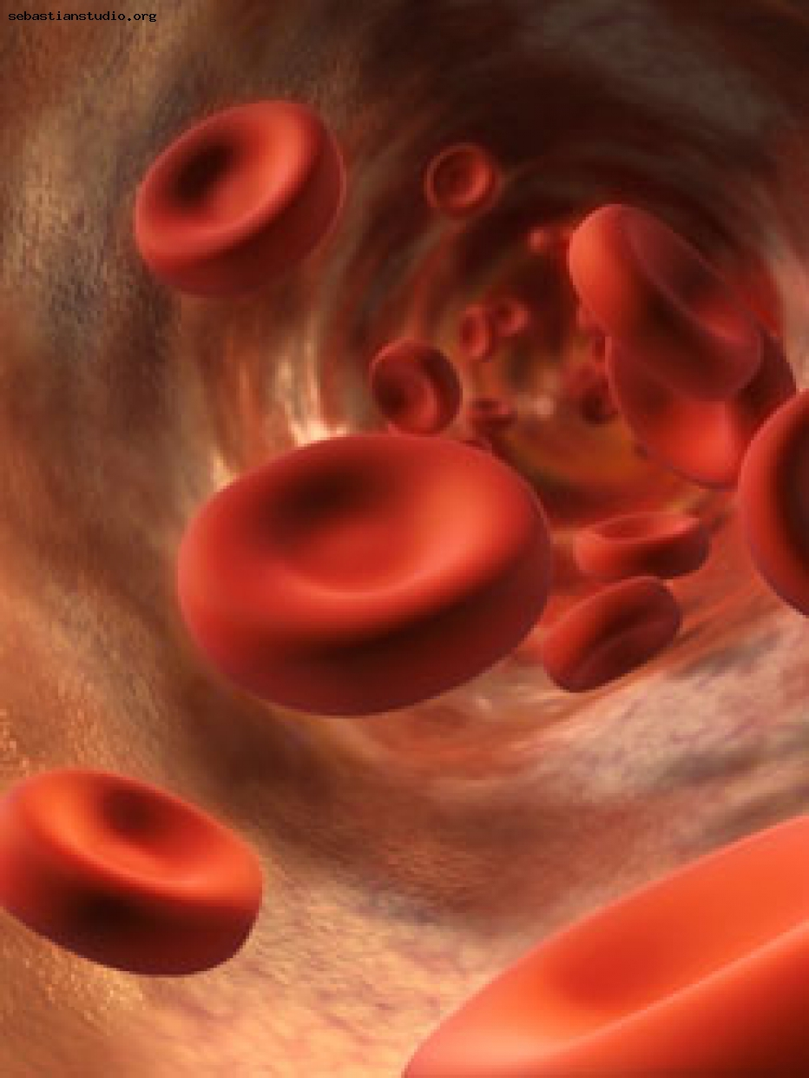
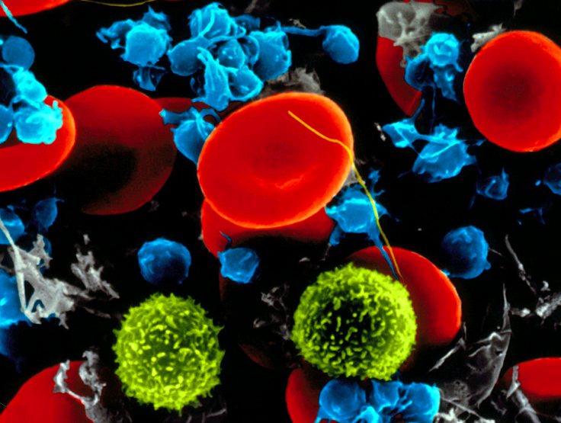
Домашнее задание
учебник стр. 118-119
учить определения, схемы и таблицу, составленные на урокет
творческое задание - сделать презентации или краткие сообщения на темы:
История открытия фагоцитоза.
История открытия групп крови.

